Slide 1


第一章 认识Python

Slide 2
本节目标
目标
01 Python 的起源
1.1 解释器（科普）
1.2 Python 的设计目标
1.3 Python 的设计哲学
02 为什么要用 Python？
03 Python 的特点
04 Python 的优缺点

Slide 3
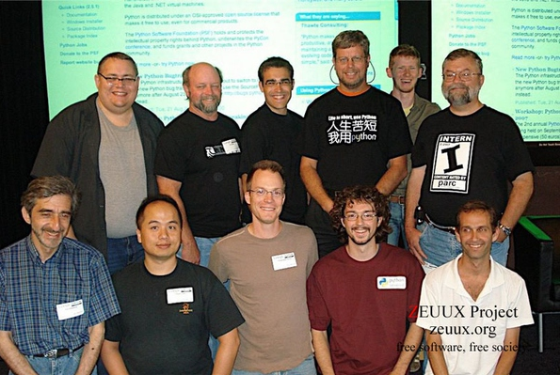
Python初识
人生苦短，我用 Python —— Life is short, you need Python

Slide 4

01. Python 的起源
Python 的创始人为吉多·范罗苏姆（Guido van Rossum）

Slide 5
1. 1989 年的圣诞节期间，吉多·范罗苏姆为了在阿姆斯特丹打发 时间，决心开发一个新的解释程序，作为 ABC 语言的一种继承（感觉下什么叫牛人）
2. ABC 是由吉多参加设计的一种教学语言，就吉多本人看来，ABC 这种语言非常优美和强大，是专门为非专业程序员设计的。但是 ABC 语言并没有成功，究其原因，吉多认为是非开放造成的。吉多决心在 Python 中避免这一错误，并获取了非常好的效果

Slide 6
3. 之所以选中 Python（蟒蛇） 作为程序的名字，是因为他是 BBC 电视剧——蒙提·派森的飞行马戏团（Monty Python's Flying Circus）的爱好者
4. 1991 年，第一个 Python 解释器 诞生，它是用 C 语言实现的，并能够调用 C 语言的库文件

Slide 7
1.1 解释器（科普）
计算机不能直接理解任何除机器语言以外的语言，所以必须要把程序员所写的程序语言翻译成机器语言，计算机才能执行程序。将其他语言翻译成机器语言的工具，被称为编译器
编译器翻译的方式有两种：一个是编译，另外一个是解释。两种方式之间的区别在于翻译时间点的不同。当编译器以解释方式运行的时候，也称之为解释器

Slide 8
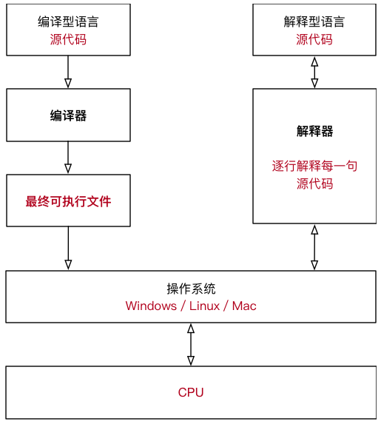

Slide 9
编译型语言：程序在执行之前需要一个专门的编译过程，把程序编译成为机器语言的文件，运行时不需要重新翻译，直接使用编译的结果就行了。程序执行效率高，依赖编译器，跨平台性差些。如 C、C++
解释型语言：解释型语言编写的程序不进行预先编译，以文本方式存储程序代码，会将代码一句一句直接运行。在发布程序时，看起来省了道编译工序，但是在运行程序的时候，必须先解释再运行

Slide 10
编译型语言和解释型语言对比
速度 —— 编译型语言比解释型语言执行速度快
跨平台性 —— 解释型语言比编译型语言跨平台性好

Slide 11
1.2 Python 的设计目标
1999 年，吉多·范罗苏姆向 DARPA 提交了一条名为 “Computer Programming for Everybody” 的资金申请，并在后来说明了他对 Python 的目标：
一门简单直观的语言并与主要竞争者一样强大
开源，以便任何人都可以为它做贡献
代码像纯英语那样容易理解
适用于短期开发的日常任务
这些想法中的基本都已经成为现实，Python 已经成为一门流行的编程语言

Slide 12
1.3 Python 的设计哲学
1. 优雅
2. 明确
3. 简单
Python 开发者的哲学是：用一种方法，最好是只有一种方法来做一件事
如果面临多种选择，Python 开发者一般会拒绝花俏的语法，而选择明确没有或者很少有歧义的语法

Slide 13
02. 为什么选择 Python？
代码量少
……
同一样问题，用不同的语言解决，代码量差距还是很多的，一般情况下 Python 是 Java 的 1/5，所以说 人生苦短，我用 Python

Slide 14
03. Python 特点
Python 是完全面向对象的语言
函数、模块、数字、字符串都是对象，在 Python 中一切皆对象
完全支持继承、重载、多重继承
支持重载运算符，也支持泛型设计
Python 拥有一个强大的标准库，Python 语言的核心只包含 数字、字符串、列表、字典、文件 等常见类型和函数，而由 Python 标准库提供了 系统管理、网络通信、文本处理、数据库接口、图形系统、XML 处理 等额外的功能。

Slide 15
Python 社区提供了大量的第三方模块，使用方式与标准库类似。它们的功能覆盖 科学计算、人工智能、机器学习、Web 开发、数据库接口、图形系统 多个领域

Slide 16
面向对象的思维方式
面向对象 是一种 思维方式，也是一门 程序设计技术
要解决一个问题前，首先考虑 由谁 来做，怎么做事情是 谁 的职责，最后把事情做好就行！
要解决复杂的问题，就可以找多个不同的对象，各司其职，共同实现，最终完成需求

Slide 17
04. Python 的优缺点
4.1 优点
简单、易学
免费、开源
面向对象
丰富的库
可扩展性
如果需要一段关键代码运行得更快或者希望某些算法不公开，可以把这部分程序用 C 或 C++ 编写，然后在 Python 程序中使用它们
……

Slide 18
4.2 缺点
运行速度
开源，代码不能加密，无法防止逆向工程

